Slide 1



JUDAISMO
Rosh HaShaná 2016
Por: Eliyahu BaYonah
Director Shalom Haverim Org
New York

Slide 2
Rosh Hashana - ראש השנה
Rosh Hashaná (en hebreo: ראש השנה ), (literalmente "cabeza del año"), es el Año Nuevo judío.
Es la primera de las Fiestas o Yamim Noraim ("Días de Penitencia"), que se celebra diez días antes de Yom Kippur.
Rosh Hashaná se celebra los dos primeros días de Tishrei, el séptimo mes del calendario hebreo.
Se describe en la Torá como ( יום תרועה (Yom Teru'ah, un día de sonar [el Shofar]).

Slide 3
Rosh Hashana - ראש השנה
Pregunta 1 :
Verdadero o falso: Según la tradición judía, todas las criaturas, humanas y animales, son juzgadas en Rosh Hashaná.
Verdadero
Falso

Slide 4
Rosh Hashana - ראש השנה
Pregunta 1 :
Verdadero o falso: Según la tradición judía, todas las criaturas, humanas y animales, son juzgadas en Rosh Hashaná.
VERDADERO
Falso

Slide 5
Rosh Hashana - ראש השנה
Pregunta 2:
¿En qué pasaje de la Torá es el shofar aludido?
Cuando Dios se acuerda de Sarah y ella se queda embarazada con Isaac
La atadura de Isaac –Akeidá-
Cuando Isaac se reúne con Rebecca
Cuando nacen los dos hijos de Isaac, Jacob y Esav

Slide 6
Rosh Hashana - ראש השנה
Pregunta 2:
¿En qué pasaje de la Torá es el shofar aludido?
Cuando Dios se acuerda de Sarah y ella se queda embarazada con Isaac
LA ATADURA DE ISAAC –AKEIDÁ-
Cuando Isaac se reúne con Rebecca
Cuando nacen los dos hijos de Isaac, Jacob y Esav

Slide 7
Rosh Hashana - ראש השנה
Pregunta 3:
¿Qué mes precede directamente a Rosh Hashaná?
Tishrei
Elul
Nisán
Jeshván
Ninguna de las anteriores.

Slide 8
Rosh Hashana - ראש השנה
Pregunta 3:
¿Qué mes precede directamente a Rosh Hashaná?
Tishrei
ELUL -EL ÚLTIMO MES DEL AÑO CIVIL JUDÍO
Nisán
Jeshván
Ninguna de las anteriores.

Slide 9
Rosh Hashana - ראש השנה
Pregunta 4:
La tradición rabínica dio a Rosh Hashaná la significación judía como el
Shabat del año, debido a Rosh Hashaná ocurre en el séptimo mes del año
Día en que los Judíos iban al Templo y sacrificaban carneros en honor del shofar
Día en que los Judíos llegaron a Israel después de vagar por el desierto durante 40 años
Aniversario de la fecha en que fue creado el mundo

Slide 10
Rosh Hashana - ראש השנה
Pregunta 4:
La tradición rabínica dio a Rosh Hashaná la significación judía como el
Shabat del año, debido a Rosh Hashaná ocurre en el séptimo mes del año
Día en que los Judíos iban al Templo y sacrificaban carneros en honor del shofar
Día en que los Judíos llegaron a Israel después de vagar por el desierto durante 40 años
ANIVERSARIO DE LA FECHA EN QUE FUE CREADO EL MUNDO

Slide 11
Rosh Hashana - ראש השנה
Pregunta 5:
El nombre del mes de Elul, se puede interpretar como un acrónimo para el verso hebreo…
"Mi Jamoja" o "¿Quién como tú?" - מִ֥י כָּמֹ֖כָה
"Vayomer Moshé" o "Y dijo Moisés" - וַיֹאמֶר מֹשֶׁה
"Shemá Israel" o "Escucha Israel" - שְׁמַע יִשְׂרָאֵל
"Ani L'Dodi v'dodi Li" o "Yo soy de mi amado y mi amado es mío“ - אֱלוּל

Slide 12
Rosh Hashana - ראש השנה
Pregunta 5:
El nombre del mes de Elul, se puede interpretar como un acrónimo para el verso hebreo…
"Mi Jamoja" o "¿Quién como tú?" - מִ֥י כָּמֹ֖כָה
"Vayomer Moshé" o "Y dijo Moisés" - וַיֹאמֶר מֹשֶׁה
"Shemá Israel" o "Escucha Israel" - שְׁמַע יִשְׂרָאֵל
"ANI L'DODI V'DODI LI" O "YO SOY DE MI AMADO Y MI AMADO ES MÍO“ - אֱלוּל

Slide 13
Rosh Hashana - ראש השנה
Pregunta 6:
¿Qué hizo Esdras el Escriba después que reunió a los hijos de Israel en el primer día de Tishrei?
Él los bendijo.
Él los maldijo.
Leyó la Torá en voz alta.
Él les dio instrucciones sobre cómo tocar el shofar.

Slide 14
Rosh Hashana - ראש השנה
Pregunta 6:
¿Qué hizo Esdras el Escriba después que reunió a los hijos de Israel en el primer día de Tishrei?
Él los bendijo.
Él los maldijo.
LEYÓ LA TORÁ EN VOZ ALTA.
Él les dio instrucciones sobre cómo tocar el shofar.

Slide 15
Rosh Hashana - ראש השנה
El saludo común Ashkenazi en Rosh Hashaná es שָׁנָה טוֹבָה " Shanah Tovah", que, en hebreo, significa "[que tenga] un buen año" o algo similar.
Por lo tanto, en yiddish el saludo es אַ גוט יאָר " a gut yor" ("un buen año") o אַ גוט געבענטשט יאָר " a gut gebentsht yor" ("un buen año bendito").
Judios sefardíes dicen tradicionalmente "tizkú l'shanim rabot“ en hebreo o "munchos años“ en ladino, ambos de los cuales significan "muchos años“a lo que se responde, Ne'imot VeTovot ("agradables y buenos").

Slide 16
Rosh Hashana - ראש השנה
Saludos y bendiciones mas serias, atendiendo a las características del día, de uso común entre los Judios religiosos observantes son כְּתִיבָה וַחֲתִימָה טוֹבָה " Ketiváh VaJatimáh Továh", que significa "[puedas estar] escrito / inscrito y sellado [para un buen año nuevo, es decir, por Dios ] ".
Otro saludo es “Shana tová U’metuka”, Buen año y dulce
Después de terminar Rosh Hashaná, el saludo se abrevia a גְּמַר חֲתִימָה טוֹבָה " G'mar Jatimáh Továh" ("[pueda usted ser] finalmente sellado [para un] buen [año por Dios]") Así se usa hasta Iom Kipur.

Slide 17
Rosh Hashana - ראש השנה
Después que termina Yom Kipur, hasta Hoshaná Rabá, que es cuando termina Sucot, el saludo es גְּמָר טוֹב " Gmár Tov" (“[una] buena conclusión [del juicio de Dios]").
Lo anterior describe tres etapas importantes de la manera en que el orden espiritual de los Diez Días de Arrepentimiento (los diez días entre Rosh Hashaná y Yom Kipur) se desarrollan: En Rosh Hashaná Dios 'abre' los 'libros' del juicio" de la creación y de toda la humanidad partiendo de cada persona, y en esos libros es primero "escrito" lo que será decretado, de ahí el énfasis en "ketiváh" ("escribir").

Slide 18
Rosh Hashana - ראש השנה
El "juicio" queda entonces "pendiente" y se requieren oraciones y arrepentimiento.
Luego, en Yom Kippur, el juicio está "sellado" o confirmado (es decir, por la Corte Celestial), de ahí el énfasis está en la palabra “Jatimáh" ("cerrado").
Pero el veredicto Celestial aún no es definitivo, porque todavía hay una oportunidad adicional y la expectativa positiva que hasta que Sucot concluya todavía hay esperanza de que Dios pronunciará un buen final y una sentencia favorable, por lo tanto, el uso de "gmar" (“final") que sea "tov" ("bueno").

Slide 19
Rosh Hashana - ראש השנה
El shofar se sopla en ráfagas largas, cortas y entrecortadas que siguen una secuencia fija:
Teki'ah (sonido largo) Números 10: 3;
Shevarim (3 sonidos rotos) Números 10: 5;
Teru'ah (9 sonidos cortos) Números 10: 9;
Teki'ah Gedolah (sonido muy largo) Éxodo 19: 16,19;
Shevarim Teru'ah (3 sonidos rotos seguidos de 9 sonidos cortos).
El shofar se sopla en varias instancias durante las plegarias de Rosh Hashaná, y el número total de soplados durante el día es de 100.

Slide 20
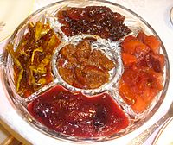
Rosh Hashana - ראש השנה
Las comidas en Rosh Hashaná por lo general incluyen manzanas y miel, para simbolizar un nuevo año dulce.
Otros alimentos con un significado simbólico puede ser servido, dependiendo de la minhag local (“costumbre"), tales como la cabeza de un pez (como símbolo de la oración "seamos la cabeza y no la cola").
Muchas comunidades tienen un "seder de Rosh Hashaná", durante el cual se recitan bendiciones sobre una variedad de platos simbólicos.

Slide 21
Rosh Hashana - ראש השנה
Las bendiciones comienzan con la frase "Yehi ratzón," lo que significa "Que sea tu voluntad." En muchos casos, el nombre del alimento en hebreo o arameo representa un juego de palabras.
El plato Yehi Ratzon puede incluir manzanas (bañadas en miel, horneadas o cocidas como una compota llamada mansanada); dátiles; granados; guisantes de ojo negro; pasteles de calabaza rellena llamados rodanchas; buñuelos de puerro llamados keftedes de prasa; remolacha; y un pescado entero con la cabeza intacta.

Slide 22
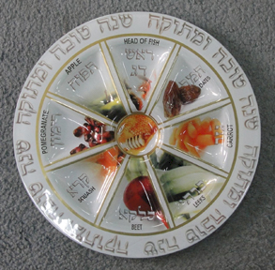
Rosh Hashana - ראש השנה
Plato para rosh Hashaná llamado Yehí Ratzón

Slide 23

Rosh Hashana - ראש השנה
Plato para rosh Hashaná llamado Yehí Ratzón con Frutas y dátiles endulzados

Slide 24
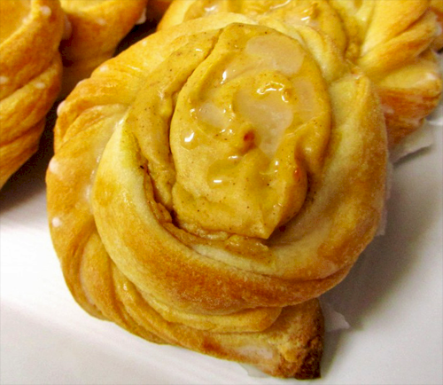
Rosh Hashana - ראש השנה
pasteles de calabaza rellena llamados rodanchas

Slide 25
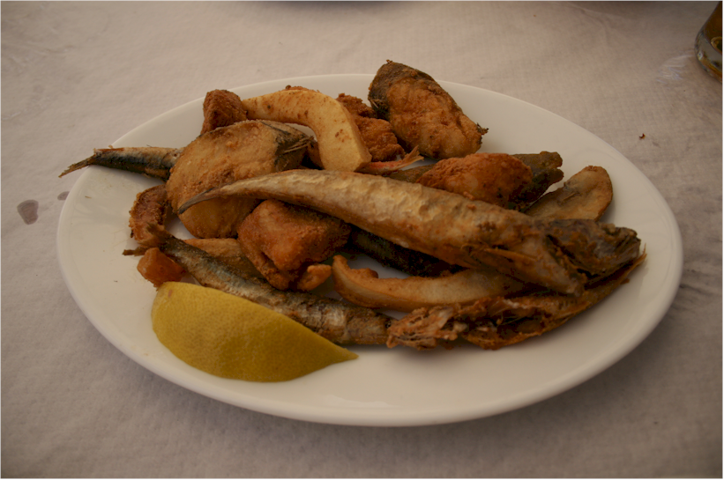
Rosh Hashana - ראש השנה
buñuelos de puerro llamados keftedes de prasa

Slide 26
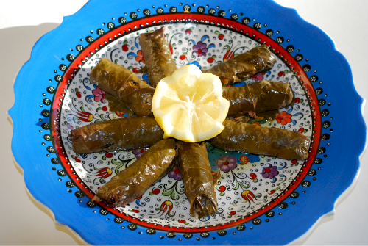
Rosh Hashana - ראש השנה
También es común que comer verduras rellenas llamados Legumbres yaprakes.

Slide 27
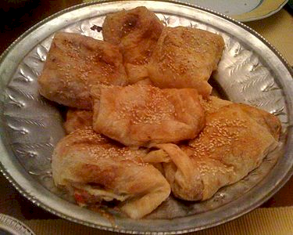
Rosh Hashana - ראש השנה
Las Burekas también son tradicionales entre los judíos Sefardíes. Es una familia de pasteles rellenos al horno hecha de una pasta hojaldre fina conocida como hojaldre (o yufka). Se puede rellenar con queso, a menudo feta, sirene o kasar; carne picada o verduras.

Slide 28
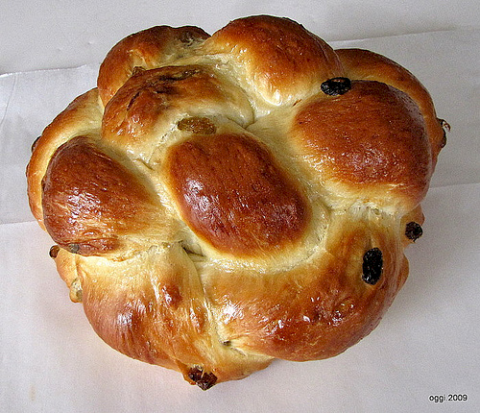
Rosh Hashana - ראש השנה
El Pan Jala que se utiliza en rosh Hashana generalmente es de tipo redondo para simbolizar el ciclo del año redondo.

Slide 29
Rosh Hashana - ראש השנה
TASHLIJ
El ritual de tashlikh se lleva a cabo en la tarde del primer día de Rosh Hashaná por los asquenazí y la mayoría de los Judios sefarditas (pero no por Judíos españoles y portugueses o algunas yemenitas). Las oraciones se recitan cerca del agua que fluye naturalmente, y los pecados de uno son simbólicamente arrojados al agua.
Muchos también tienen la costumbre de tirar pan o guijarros en el agua, para simbolizar el "despojarse" de los pecados. En algunas comunidades, si el primer día de Rosh Hashaná ocurre en Shabat, tashlikh se pospone hasta el segundo día.

Slide 30
ROSH HASHANÁ - ראש השנה
Aunque el nombre tashlij (tirarás) se deriva de Miqueas 7:19, la costumbre data probablemente del siglo XIV y se menciona por primera vez en el Sefer Maharil por el rabino Jacob Moelln (1355-1427), una autoridad judía líder de su generación.
Algunos, sin embargo, han encontrado alusiones a la costumbre de tashlij en leyendas del Midrash y en el Zohar.
En la tarde del primer día, o en el segundo día, si el primer día de Rosh Hashaná coincide con Shabat se forman procesiones a las orillas de un río

Slide 31
ROSH HASHANÁ - ראש השנה
donde se recitan algunos versos de Miqueas (7:18-20) y los Salmos 33 y 130.
Todo se basa en la expresión figurativa: "echará nuestros pecados en las profundidades del mar", es decir que Dios perdonará fácilmente los pecados de los arrepentidos sinceramente.
Las oraciones que se recitan durante el tashlij se hacen cerca de un arroyo donde hay peces, simbolizando seres humanos que se encuentran atrapados en las redes del pecado y el castigo.

Slide 32
ROSH HASHANÁ - ראש השנה
También hay otra costumbre de tirar migas de pan sobre el agua como alimento para los peces y está conectada con el vaciado simbólico de los bolsillos y de echar los pecados en las profundidades.
En las palabras del Zohar, encontramos: "Todo lo que cae en el abismo está perdido para siempre."
Mediante el envío de los pecados en la corriente que fluye, el creyente expresa figurativamente su deseo de que los pecados no pueden distorsionar su personalidad.
La costumbre simbólica de Tashlij hace hincapié en la esperanza de que podamos ser perdonados, y el anhelo de ser limpiados del pecado.

Slide 33
ROSH HASHANÁ - ראש השנה
En la temporada de Rosh Hashaná y Yom Kipur se omite Hallel y esto lo explica en el Talmud, en razón de que los días del temor (Iamim Nora'im) no están diseñados para júbilo.
Las peticiones para un año dulce están simbolizadas por el uso de la miel y se evitan los alimentos agrios o en escabeche en Rosh Hashaná.
Muy popular es la costumbre de enviar tarjetas de felicitación de Año Nuevo que contienen las palabras לשנה טובה תכתבו (Leshana tova tikatevú - Que seas inscrito para un buen año).
Esto está en consonancia con la tradición que en Rosh Hashaná se inscribe el destino de los seres humanos en el cielo para el año siguiente:

Slide 34
ROSH HASHANÁ - ראש השנה
"¿Cuántos morirán y cuántos serán traídos a la existencia ... ¿quién vendrá a un final oportuno, y quién a un final prematuro ... ¿quién se hará pobre y quién pasará a ser rico, quién estará abajo y quién será levantado ?".
El Libro de la Vida (ספר חיים) –Sefer Hayim- , en el que los rectos son inscritos y los impíos son borrados, se menciona en el Salmo 69:20.
La Mishná (Avot 2:01) nos dice que las obras de todos los seres humanos se registran en un libro.
El rabino Yehudah he-Hasid del siglo XII, señala que Dios no tiene necesidad de un libro de registros y que el "libro de la vida" es una expresión figurada, ya que "la Torá habla el lenguaje del hombre" (Sefer Hasidim, 33 ).

Slide 35
ROSH HASHANÁ - ראש השנה
De acuerdo con una declaración del Talmud, en Rosh Hashaná y Yom Kipur los Judíos no deben aparecer deprimidos o con ropas sombrías, como lo hacen los suplicantes ante un juez humano, sino en un estado de ánimo alegre y vestidos de fiesta, vestidos de blanco, simbolizando una alegre confianza (Yerushalmi, Rosh Hashaná 1:3).
De ahí el énfasis de estar en blanco.

Slide 36
ROSH HASHANÁ - ראש השנה
COMIDAS.-
Las comidas simbólicas están basadas en un juego de palabras que conecta el nombre de ciertas comidas con una esperanza en particular que tenemos para el nuevo año. Aquí veremos una lista del Talmud de comidas simbólicas que se acostumbra a comer en Rosh Hashaná. (La comida y su significado relacionado están escritos en letras mayúsculas).
Después de comer PUERRO o COL, diga: "Sea Tu voluntad, Dios, que nuestros enemigos sean DIEZMADOS".
Después de comer REMOLACHA, diga: "Sea Tu voluntad, Dios, que nuestros adversarios sean ELIMINADOS".

Slide 37
ROSH HASHANÁ - ראש השנה
Después de comer DÁTILES, diga: "Sea Tu voluntad, Dios, que nuestros enemigos sean DESTRUIDOS".
Después de comer CALABAZA, diga: "Sea Tu voluntad, Dios, que el decreto de nuestra sentencia sea ROTO, y que nuestros méritos sean PROCLAMADOS ante Ti".
Después de comer GRANADA, diga: "Sea Tu voluntad, Dios, que nuestros méritos aumenten como las semillas de la GRANADA".
Después de comer la CABEZA de un cordero o pescado, diga: "Sea Tu voluntad, Dios, que seamos como CABEZA y no como cola"

Slide 38
MISERICORDIA- רחמים
La justicia divina está inevitablemente ligada a la misericordia divina. Según el Midrash, Dios dijo: "El pecado abundará si creo el mundo solo por misericordia, pero ¿cómo puede permanecer el mundo, si lo creo solo con la justicia? yo por lo tanto, lo crearé con las dos cosas".
Las cualidades de la justicia y la misericordia (, מדת הרחמים- מדת הדין) –Midat Hadin, Midat Harajamim- se habla con frecuencia de que son los dos estándares principales del trato de Dios con los hombres. Ya que el hombre depende de la misericordia de Dios, se espera que extienda misericordia a sus semejantes.
"Se te ha dicho, oh hombre, lo que es bueno y lo que Adonay requiere de ti: solamente hacer el bien, amar la bondad y caminar humildemente con tu Dios" (Miqueas 6:8).

Slide 39
MISERICORDIA- רחמים
Dios es llamado חנון ורחום - -Janun verajum Clemente y Compasivo), así como אב הרחמים - -Av Harajamim Padre Misericordioso) o הרחמן - -Harajamim el Misericordioso).
Estos conceptos son la base de las enseñanzas éticas del judaísmo. Se nos dice que los Judíos deben distinguirse por su disposición compasiva; quien es misericordioso se presume que es un descendiente de Abraham.
Por alabar a Dios significa llegar a ser misericordiosos como Él (Yevamoth 79a, 32b Betzah; Shabat 133b).

Slide 40
MISERICORDIA- רחמים
Según una declaración talmúdica, cualquier persona que no muestra misericordia a sus semejantes no puede esperar nada de Dios (Shabat 151b).
A lo largo de la Biblia hebrea, la misericordia divina incluye la compasión, la misericordia, la paciencia, tolerancia, y providencial liberación.
Salmo 23 representa el cuidado amoroso de Dios bajo la figura de la solicitud de un pastor por sus ovejas ("Tu bondad y tu misericordia me seguirán todos los días de mi vida").
La bondad y la generosidad de Dios son elogiados en el Salmo 145: "El Señor sostiene a todos los que están cayendo, y levanta a todos los que ya se doblan ... El Señor está cerca de quienes lo invocan, también escuchará su clamor y los salva".

Slide 41
Fuentes: Torah, Talmud, Jewish Concepts, Wikipedia, Kabbalah Online, Zohar, Rambán, Maimonides, Lesli coppelman R., Cantor Macy Nulman, Sefer Ha Toda, Rabbi Dr. Hillel ben David (Greg Killian).
Rabbi Aryeh Leib Lopiansky. MyJewishLearning.com, Rav Baruch Plaskow
Derechos Reservados Shalom Haverim Org
http://www.shalomhaverim.org
Director: -
ELIYAHU BAYONA BEN YOSEF
26 Elul 5776 – Septiembre 29, 2014- Monsey New York

